Slide 1

Améliorez le produit IA de votre start-up
Notes:
Avis restau est une société qui met en relation des clients et des restaurants
La société souhaite mettre en place une nouvelle fonctionnalité qui permet aux utilisateurs de poster des avis et des photos des restaurants qu’ils vont visiter.
Pour l’entreprise, ce sera l’occasion de mieux comprendre les avis postés par les utilisateurs
Détecter les sujets d’insatisfaction présents dans les commentaires postés sur la plateforme.
Labelliser automatiquement les photos postées sur la plateforme.

Slide 2
Objectifs
1) Détecter les sujets d’insatisfaction présents dans les commentaires postés sur la plateforme.
2) Labelliser automatiquement les photos postées sur la plateforme.
Utiliser un jeu de données existant (Jeu de données Yelp)
S’assurer de la possibilité de collecter de nouvelles données via une API
Notes:
Pas assez de données sur la plateforme Avis Restau.
S’assurer de la possibilité de collecter de nouvelles données
Une API sert a récolter des informations sur une base de données puis la renvoyer

Slide 3




Organisation du Dataset principal
Nous avons 3 fichiers Json principaux:
Business
(Nom, type de business,
adresse…)
Review
(commentaires,id du commentaires, note..)
User
(données sur les utilisateurs)

Slide 4
Organisation des données photos
Nous avons 1 fichier Json et 200,000 photos divisées en 5 catégories
200 000 Photos divisées en 5 catégories répertoriées dans le Json :
1 Fichier Json contenant :
ID photo | Catégorie | ID business | caption
Drink | Food | Interior/Exterior | Menu

Slide 5
Natural Language Processing

Slide 6
Préparation du dataset
Le dataset est très grand (5Go), on utilise donc un système de chunks
Les données étant au format json, on convertit les données dans un DataFrame.
On ne garde que les commentaires relatifs aux restaurants
On supprime les colonnes inutiles (useful, funny, cool)

Slide 7
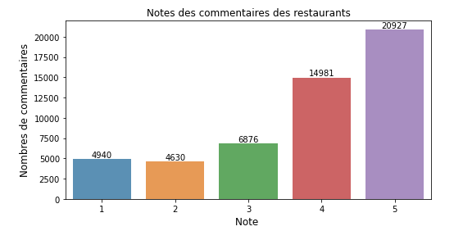
Analyse exploratoire
Il y a une grosse dominance des avis 5 étoiles, les gens semblent commenter plus si ils sont extrêmement satisfaits.

Slide 8
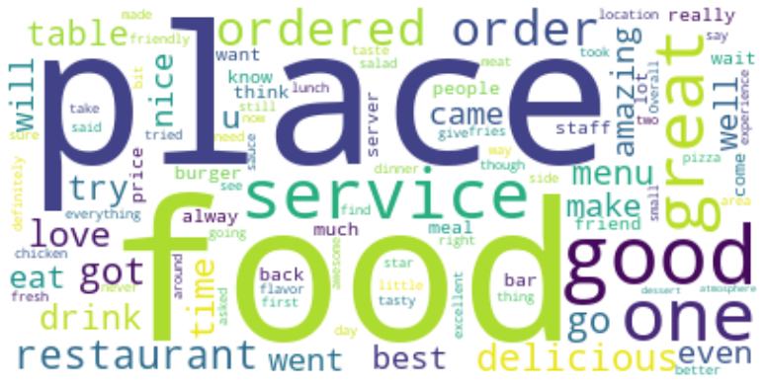
Nuage de mots sur les commentaires
On a beaucoup plus de mots positifs, ce qui était prévisible vu que l’on a plus de commentaires positifs.
Cela nous prouve que nos données font sens.

Slide 9
Prétraitement (tokenisation)
Exemple :
On sépare les mots afin de faciliter la compréhension pour la machine
On met tout en minuscule
Cela retire également la ponctuation
On retire également les mots courts (moins de 4 lettres)
This was the place the be on Friday Night! If you're looking for the best French Onion Soup in Boulder, paired with the best craft beer selection on Pearl Street. Go. Go now!
'this','place','friday','night','looking','best','french','onion','soup','boulder','paired','with','best','craft','beer','selection','pearl','street'

Slide 10
Retrait des stopwords
Exemple :
On retire les mots les plus communs
En français, il s’agit de mots comme : le, la ,ce …
On aperçoit ici que le mot ‘’this’’ a disparu
'this','place','friday','night','looking','best','french','onion','soup','boulder','paired','with','best','craft','beer','selection','pearl','street'
'place','friday','night','looking','best','french','onion','soup','boulder','paired','with','best','craft','beer','selection','pearl','street'

Slide 11
Lemmatization
Exemple :
On met le mot sous sa forme canonique
En français, le mot ‘‘petites’’ deviendra ‘‘petit ’’
On aperçoit ici que le mot ‘‘looking’’ devient ‘‘look’’ par exemple
'place','friday','night','looking','best','french','onion','soup','boulder','paired','with','best','craft','beer','selection','pearl','street'
'place','friday','night','look','best','french','onion','soup','boulder','pair','best','craft','beer','selection','pearl','street'

Slide 12
Latent Dirichlet Allocation (LDA)
LDA est utilisé pour classer le texte dans un document sur un sujet particulier
LDA suppose que chaque morceau de texte que nous introduisons contiendra des mots qui sont liés
Il suppose également que les documents sont produits à partir d'un mélange de sujets. Ces sujets génèrent ensuite des mots en fonction de leur distribution de probabilité.

Slide 13
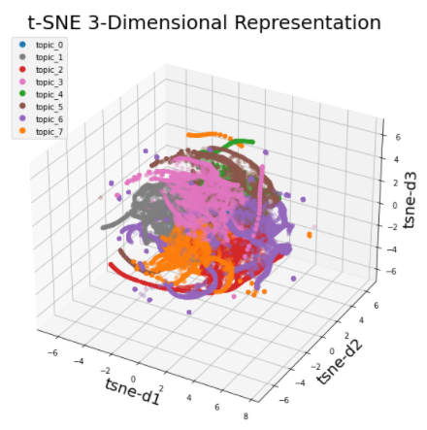
Représentation des données LDA en 3D
Cette représentation ne nous donne pas beaucoup d’information.
On peut cependant voir que les données groupées

Slide 14
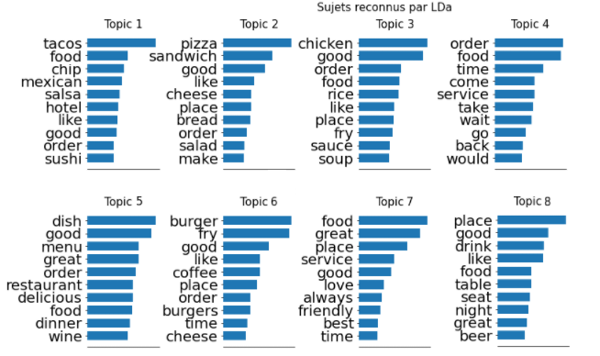
Analyse LDA
Ici on aperçoit les différents sujets détectés, a nous humains de les interpréter après.
On peut par exemple imaginer que le topic 8 ce réfère a des restaurants de type restau bar

Slide 15
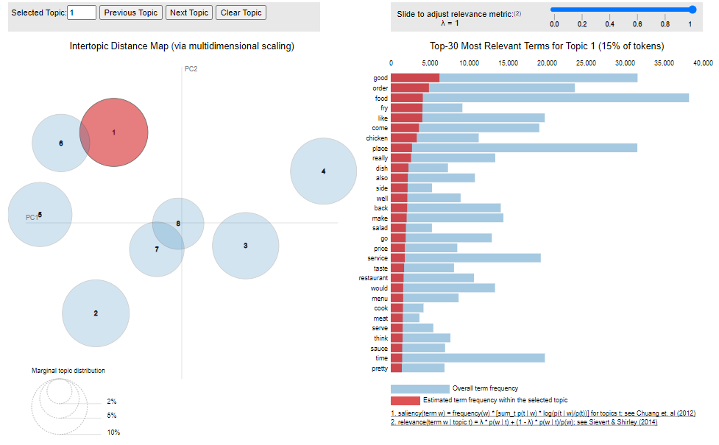
Visualisation LDA
Ici on peut voir les données sur le premier plan PCA.
On peut voir les termes les plus fréquents et les termes propres a chaque sujets.

Slide 16
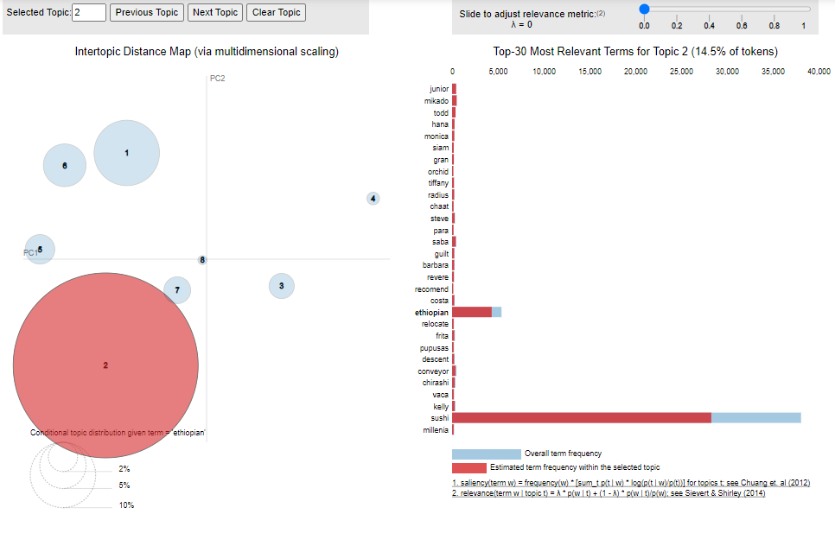
Visualisation LDA
On peut ici voir par exemple que l’on parle de sushi presque seulement dans le topic 2

Slide 17
Computer Vision
Notes:
La vision par ordinateur est un domaine scientifique interdisciplinaire qui traite de la façon dont les ordinateurs peuvent acquérir une compréhension de haut niveau à partir d'images ou de vidéos numériques

Slide 18
Prétraitement
On met les images en noir et blanc
On ajoute du flou afin de faciliter les traitements (gaussian blurring)
On égalise l’histogramme afin que toutes les images est le même contraste

Slide 19
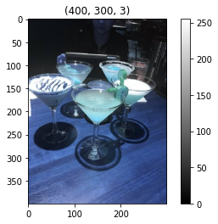
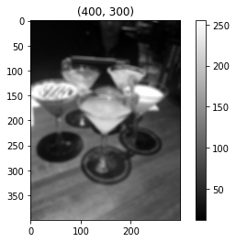
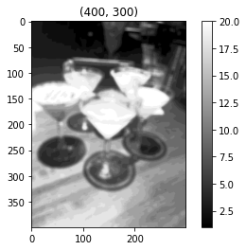
Prétraitement
On égalise les histogrammes (les contrastes)
On met en noir et blanc et ajout de flou

Slide 20
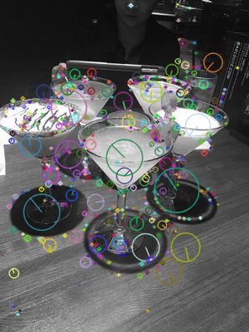
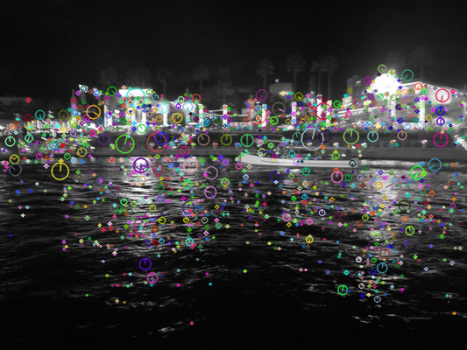
Exemple de deux images avec SIFT

Slide 21
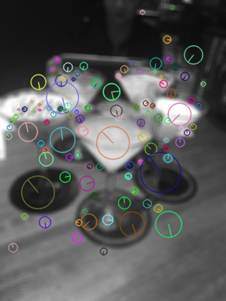
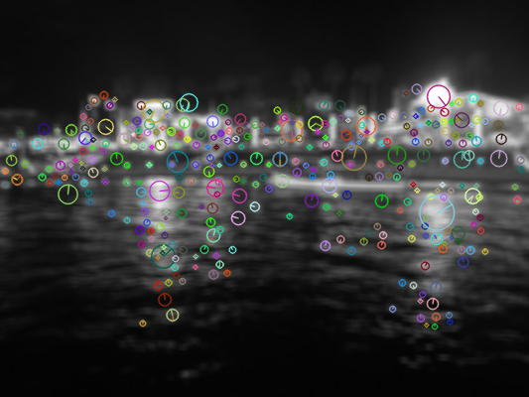
Exemple de deux images avec SIFT avec flou

Slide 22
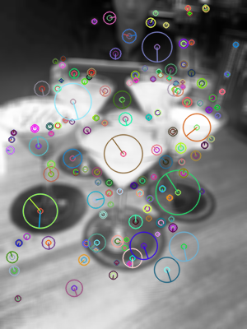
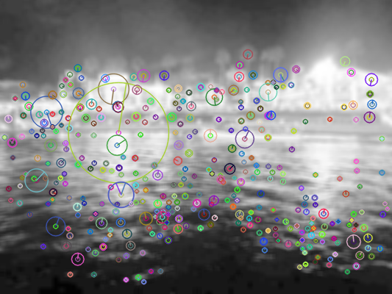
Exemple de deux images avec SIFT avec flou et égalisation des contrastes

Slide 23
Creation de bag of features
On créé des variables comprenant tous les descripteurs de nos images
Elles peuvent être utilisées pour entrainer des modèles par la suite

Slide 24
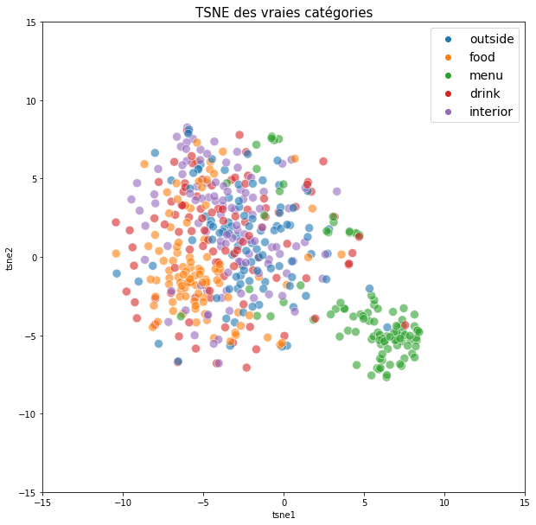
Visualisation des données (catégories labélisées)
Nous avons ici la représentation graphique de nos données sur un plan T-SNE
On aperçoit facilement la présence de clusters notamment celui d’en bas a gauche

Slide 25
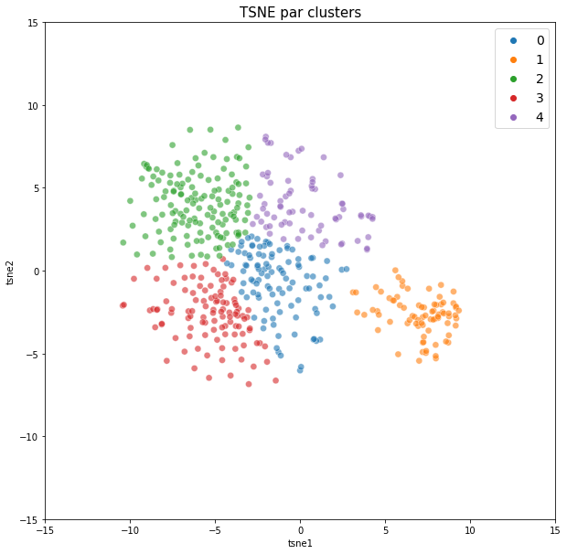
Visualisation des données (catégories détectées par Kmeans)
Comme dit avant, les données étant mal catégorisées, on ne peut pas savoir la pertinence de cette représentation
On peut cependant en déduire qu’il est possible de faire un modèle classifiant les images

Slide 26
API

Slide 27
API Yelp
Elle nous donne accès aux données publiques de Yelp
Il faut créer un compte pour pouvoir y accéder, suite a quoi on reçoit une clé API qui nous servira a faire nos requêtes

Slide 28
Requête
On fait une requête sur les restaurants de Paris
On garde seulements les champs suivants : nom du restaurant, les commentaires de ce restaurant et la note associée aux commentaires
On fait 4 requêtes car on ne peut avoir que 50 restaurants par requête (on utilise offset)
3 commentaires par restaurant

Slide 29
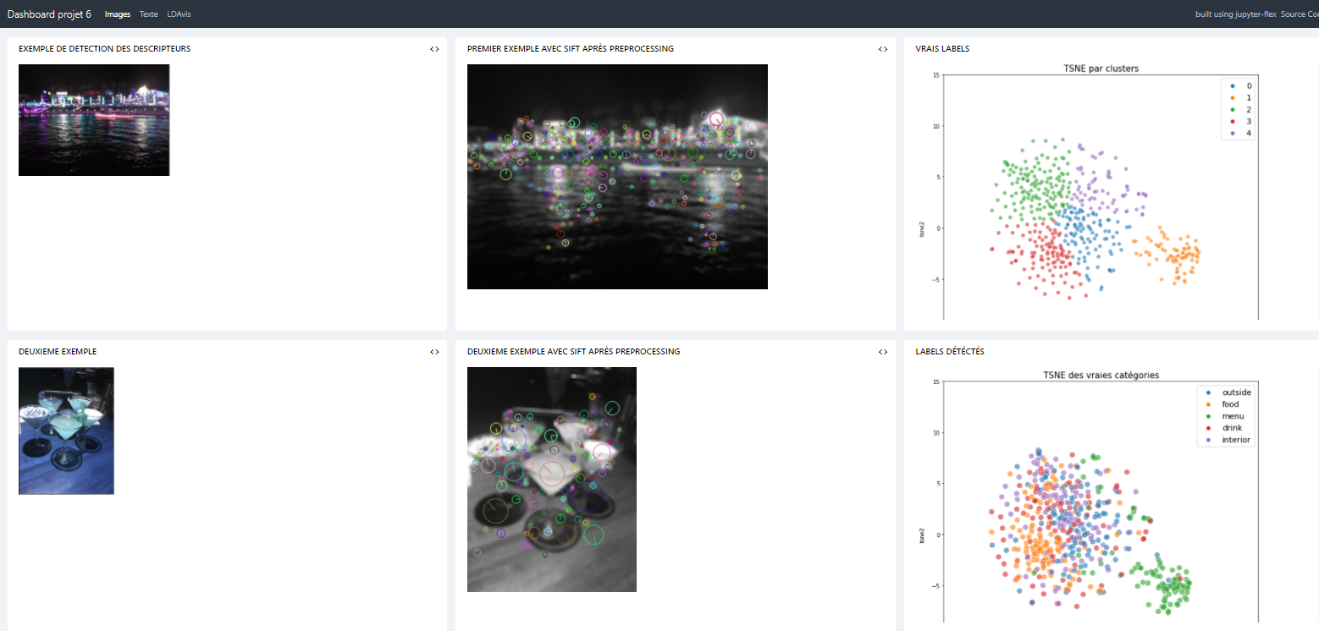
Dashboard

Slide 30
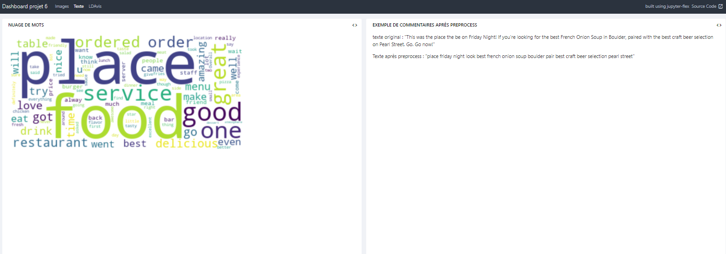
Dashboard

Slide 31
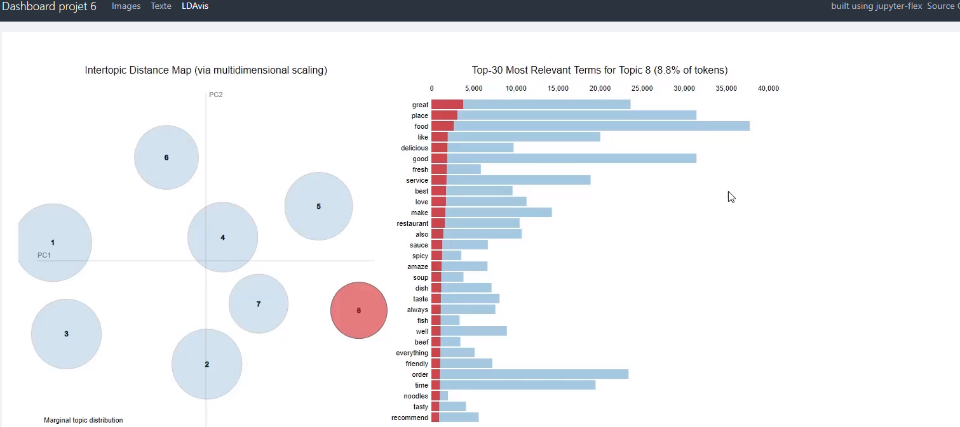
Dashboard

Slide 32
Conclusion
Notes:
On peut classifier les commentaires
On peut classifier les images
On peut recolter les données
Les résultats ne sont pas très poussés mais en mettant en place des modèles de machine learning on voit que ce serait faisable

